Slide 1
球类比赛成绩统计与显示管理系统设计
中期检查汇报｜赵庆｜人工智能 1 班｜指导教师：陈金山｜2026 年 3 月 18 日
本次汇报关注
中期定位
1. 选题背景与研究目标
2. 当前系统设计与实现进度
3. 阶段性成果与验证结果
4. 存在问题与下一步计划
已完成软件原型与管理查询闭环，当前重点是验证可运行性与后续扩展路径。
本次汇报不将开题中的远期硬件、边缘网关、云端全链路目标视为既完成事实。
项目当前形态：Node.js + Express + SQLite 后端，Vue 3 前端，覆盖实时计分、大屏显示、比赛目录、球队/球员档案、积分榜与技术统计查询。

Slide 2
一、研究背景与中期检查定位
背景来自开题报告；阶段判断来自当前代码、OpenSpec 与运行验证。
选题背景
中期检查应回答的问题
• 基层和高校赛事仍大量依赖纸质记录、Excel 汇总或单机记分牌，实时性、通用性和数据共享能力不足。
• 不同球类规则差异明显，现有商业软件成本高、封闭性强，不适合教学与校内赛事推广。
• 项目希望把“现场计分”和“赛后统计管理”连成一体，形成低成本、可扩展的赛事信息化原型。
• 开题时提出的研究方向是否已转化为清晰、可运行的软件原型。
• 核心链路是否已打通：实时计分、数据存储、历史查询、统计展示。
• 哪些能力已完成，哪些仍处于后续计划，边界是否清晰。
本阶段结论：已完成“成绩统计与管理”方向的软件 MVP，证明从单场比赛计分 demo 向“可查询、可浏览、可统计”的管理系统扩展是可行的；但硬件终端、边缘网关、云端对接等开题远期目标尚未进入最终完成态。
广州城市理工学院｜本科毕业设计中期检查
02

Slide 3
二、开题目标与本阶段聚焦范围
对照开题报告中的总体目标，明确中期阶段的实际落点。
开题报告总体目标
中期已聚焦并实现的部分
• 构建低成本、跨球类、毫秒级、可扩展、开源的赛事成绩统计与显示管理系统。
• 支持篮球、排球、羽毛球、乒乓球等多球类规则切换。
• 形成端-边-云一体化的数据采集、展示与对接能力。
• 兼顾现场实时显示、历史统计管理和标准化数据输出。
• 保留单场比赛实时计分与大屏展示链路。
• 补齐历史比赛、球队、球员、积分榜和技术统计的统一查询能力。
• 实现管理端页面，支持按“图书馆管理”式方式浏览与检索数据。
• 建立 SQLite 主读、CSV 回退的数据访问策略。
范围说明：中期汇报重点展示“软件架构和功能闭环已经成立”，而不是宣称已经完成硬件 BOM、边缘网关部署、国标 XML 对接和大规模压测。
广州城市理工学院｜本科毕业设计中期检查
03

Slide 4
三、当前系统设计与实现架构
架构已从“单场实时计分 demo”扩展为“实时链路 + 管理查询”的双路径结构。
前端层（Vue 3）
服务层（Express）
数据层（SQLite + CSV）
• 现有流程：SetupView、ControlView、ScoreboardView
• 新增管理入口：ManagementHome、Matches、MatchDetail、Teams、Statistics
• 实时状态由 WebSocket 驱动，统计查询走独立页面与接口
• 保留 /api/matches/:id/score、/undo、/quarter 等实时写入接口
• 新增 /api/manage/* 查询接口，分离读写职责
• 通过 dataRepository.js 聚合统一数据访问逻辑
• brsms.db 作为主查询数据源
• CSV 作为缺失数据时的回退与补充来源
• 对比赛、球队、球员、积分榜、统计字段做归一化
核心设计取舍
不中断原有实时计分演示链路；不一次性重构成复杂 MVC；先把管理查询能力做成稳定的增量层，再为后续论文实现和功能扩展提供基础。
广州城市理工学院｜本科毕业设计中期检查
04

Slide 5
四、已完成的核心功能模块
当前实现覆盖“实时计分”“管理查询”“统计展示”三类能力。
实时计分链路
管理查询能力
统计展示能力
• 创建比赛、主客队选择
• 比分增加、撤销、节次切换
• WebSocket 实时推送到大屏页面
• 原有 /、/control/:matchId、/scoreboard/:matchId 路径保持可用
• 比赛列表与比赛详情查看
• 球队档案、球员档案基础查询
• 数据源最小字段校验与无效记录过滤
• 统一字段命名，降低前端按来源分支处理的复杂度
• 积分榜展示
• 比赛技术统计查看
• 管理型统计页面与实时大屏展示分离
• 形成“列表 + 详情 + 统计页”的信息架构
OpenSpec 任务完成情况：数据源接入 3/3、管理查询接口 3/3、前端管理页面 4/4、联调与验收 3/3，共 13 个子项已完成。
广州城市理工学院｜本科毕业设计中期检查
05

Slide 6
五、阶段性成果与运行数据
以下数据来自 2026 年 3 月 18 日本地运行接口 GET /api/manage/metadata 的实际返回。
比赛记录
球队档案
球员档案
技术统计
440
40
540
4230
支持列表浏览、详情查看与结果检索
覆盖不同球类的队伍实体
支持按队伍与条件筛选
作为比赛详情与统计页的数据基础
前后端入口已形成闭环
管理数据规模分布
• 前端路由共 8 个
• 管理查询接口共 6 组
• 实时接口与管理接口已分层
• 支持篮球、足球、排球、乒乓球、羽毛球等数据展示
说明：柱状图反映当前可用于管理端展示的数据规模，证明系统已不是仅能处理单场比赛的 demo。
广州城市理工学院｜本科毕业设计中期检查
06

Slide 7
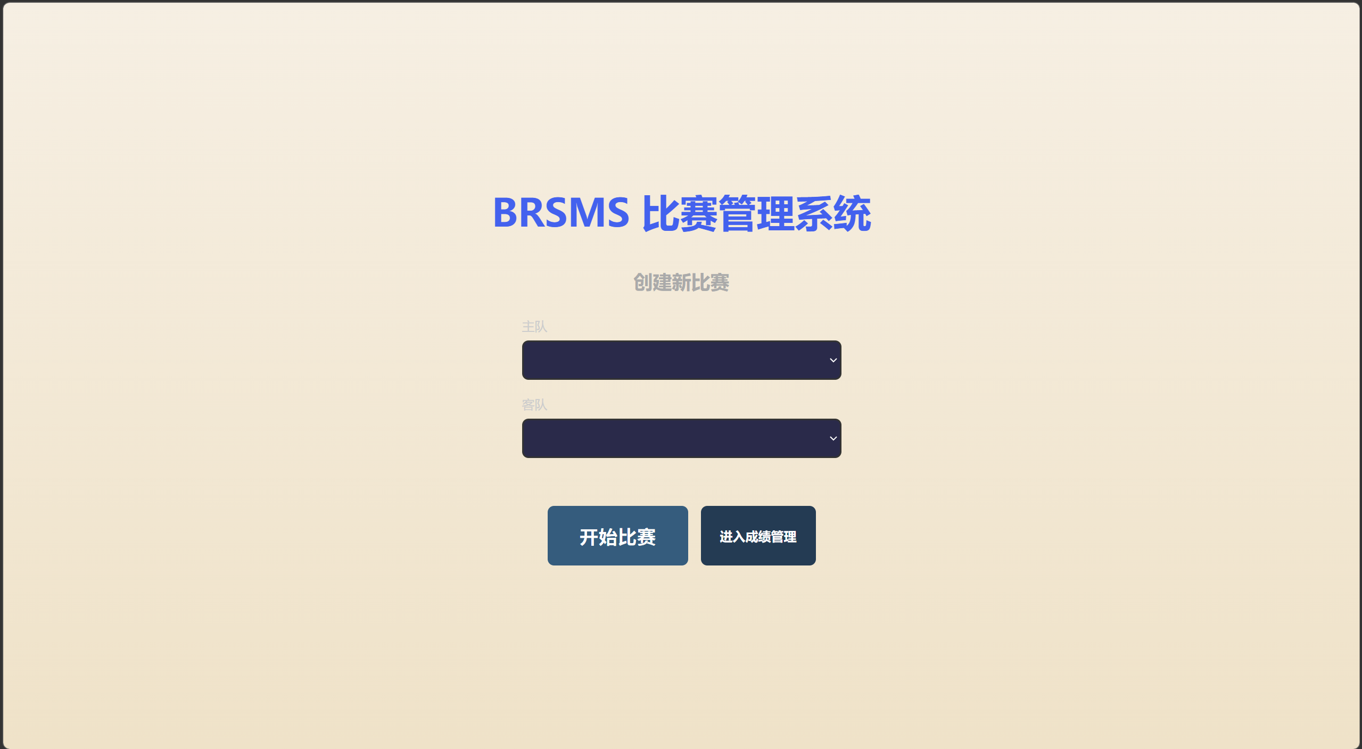
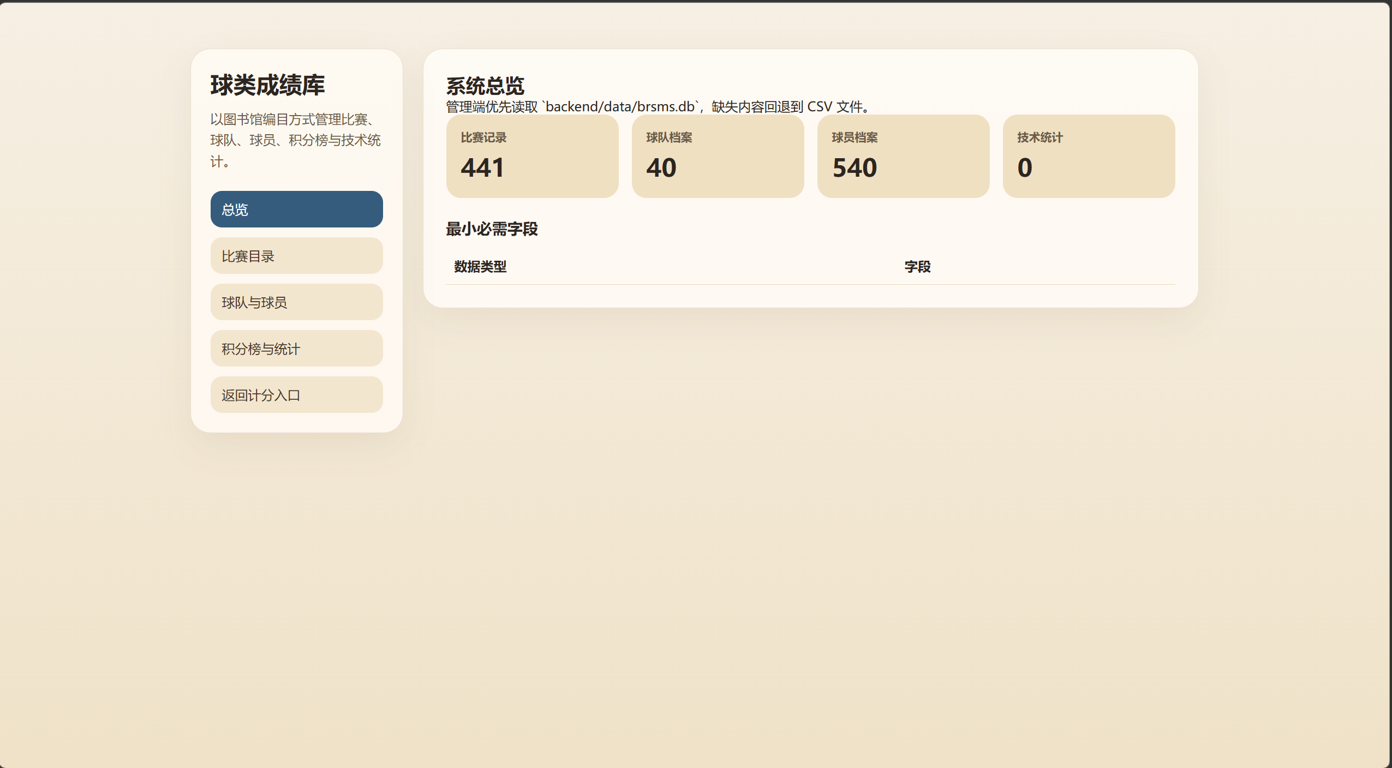
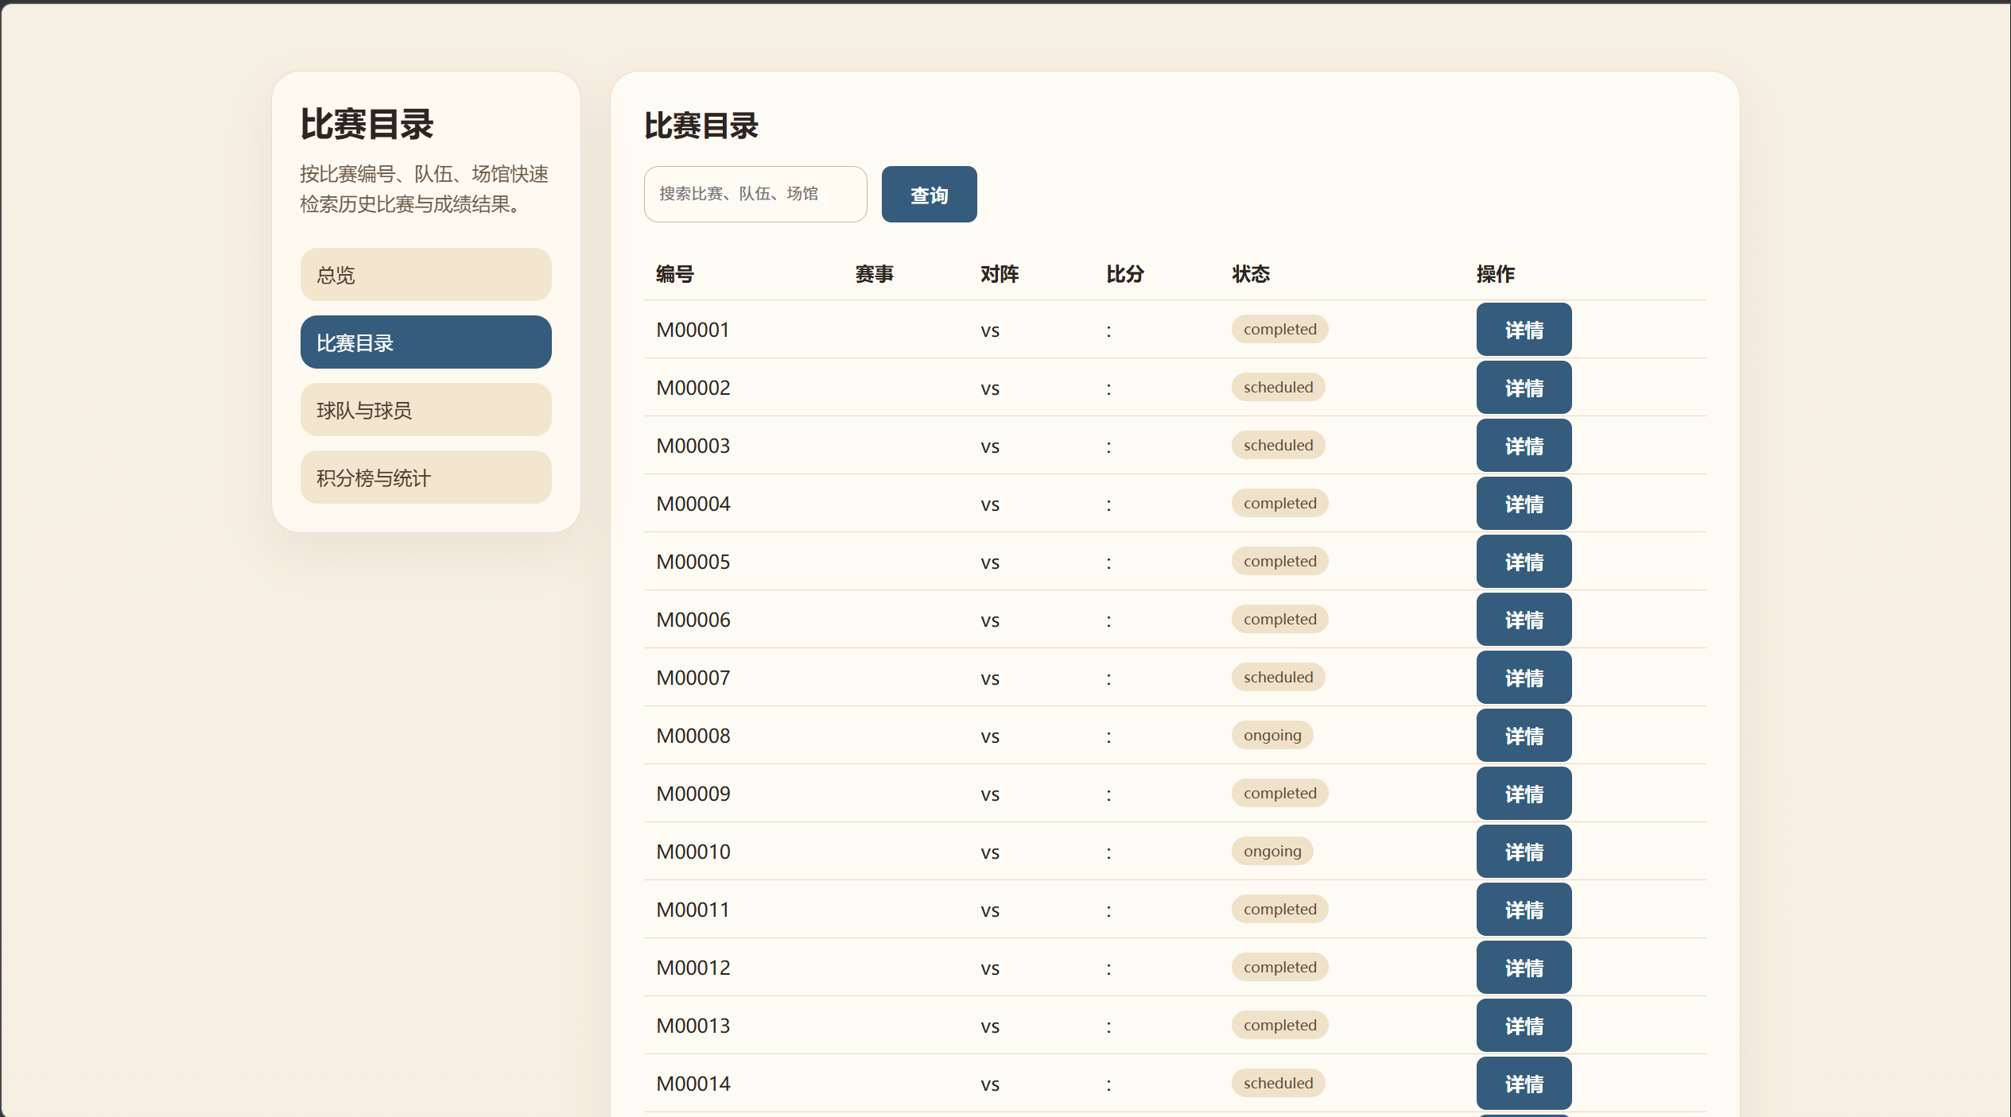
六、系统页面与测试截图展示（一）
补充实际页面截图，证明当前系统已经具备可演示的交互界面。
比赛创建入口
管理端总览页
比赛管理列表
创建比赛并进入实时计分流程
显示管理端数据概览与功能导航
可查看比赛记录并进入详情
页面说明
这三张图对应了当前原型中最关键的入口链路：
1. 从比赛创建页进入实时计分；
2. 从管理端总览页进入统计与查询；
3. 在比赛管理列表中浏览历史记录并查看详情。
广州城市理工学院｜本科毕业设计中期检查
07

Slide 8
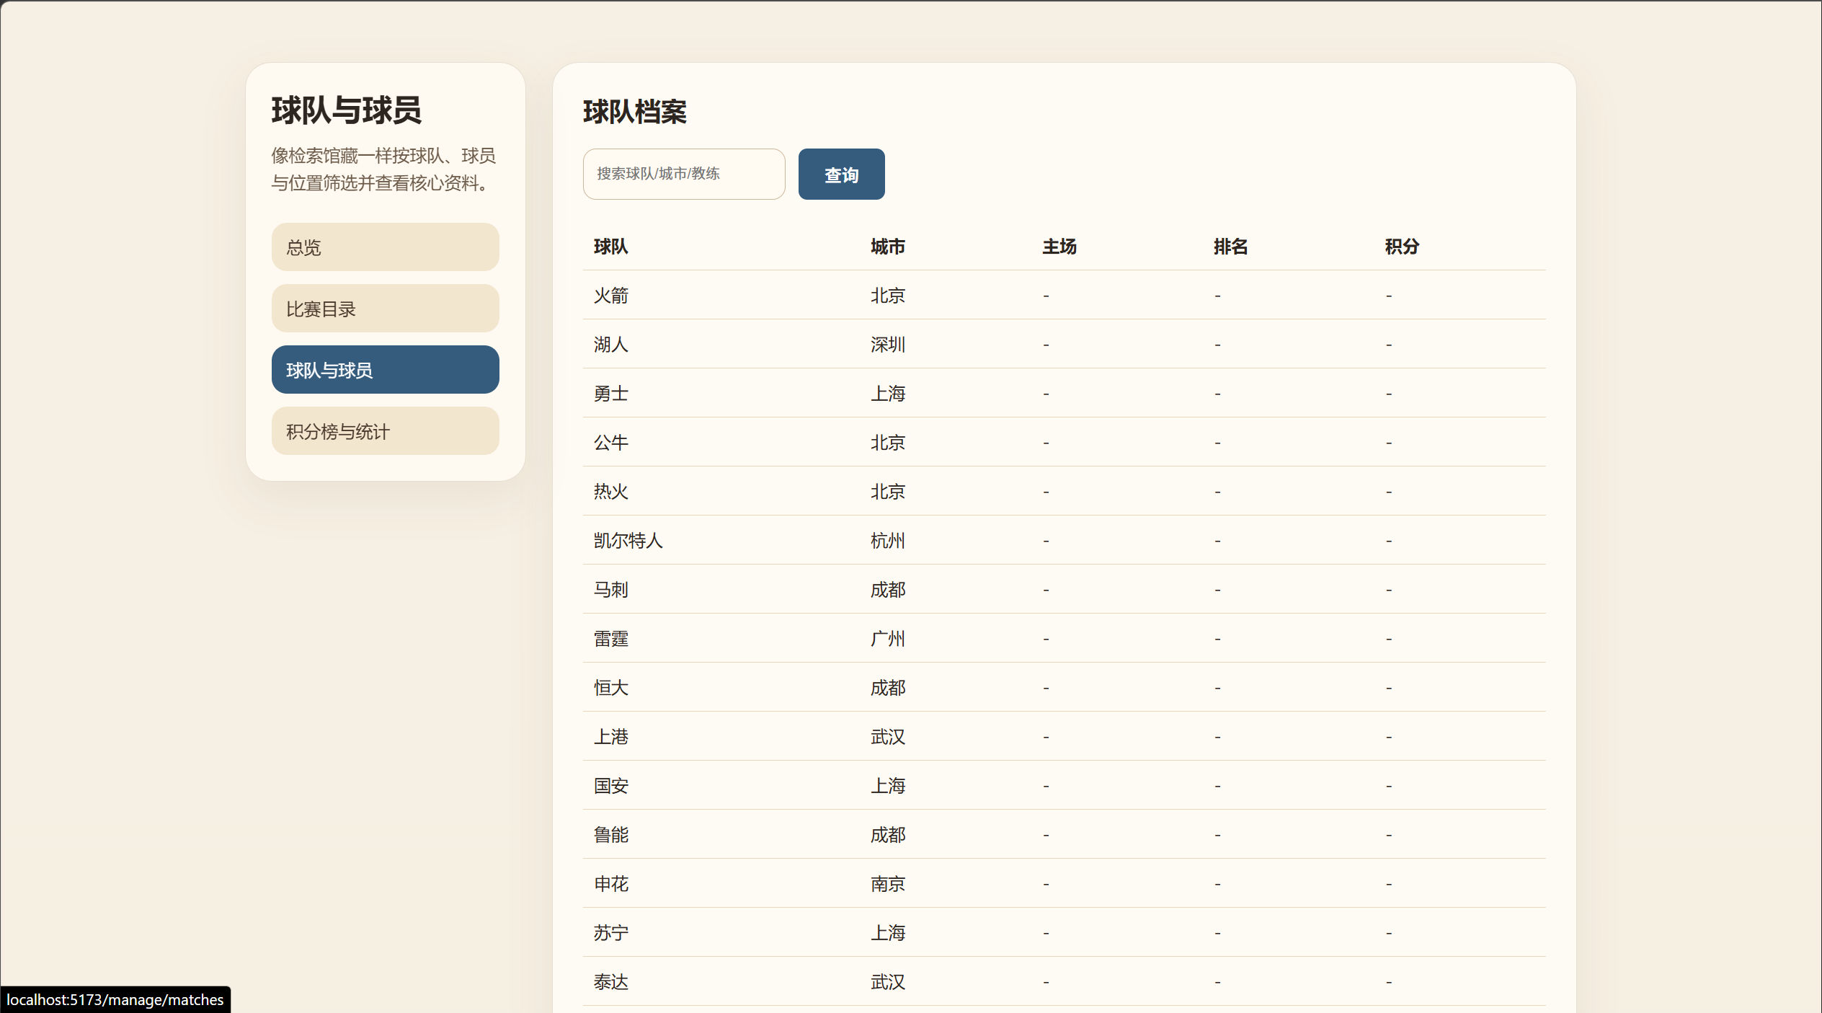
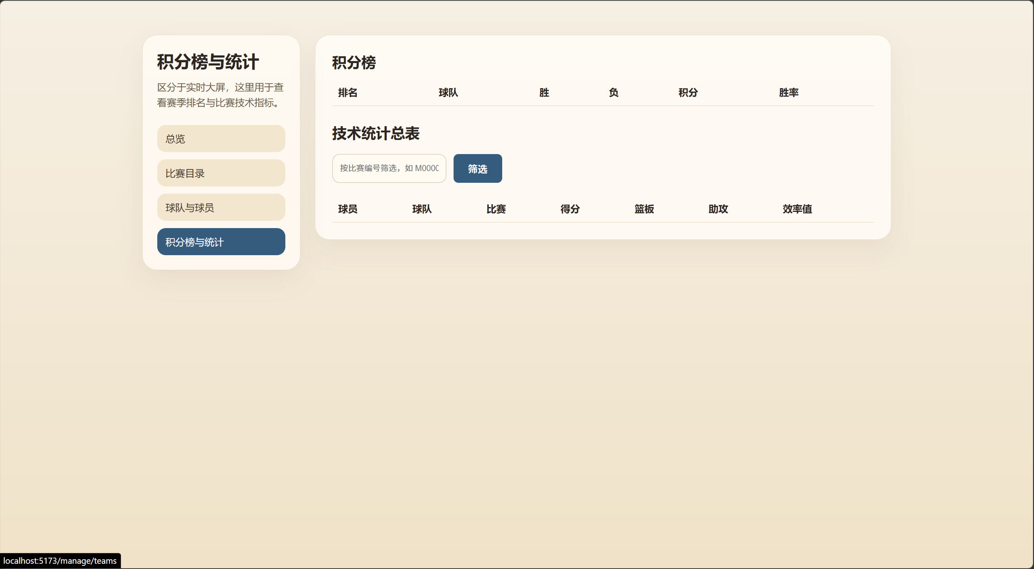
七、系统页面与测试截图展示（二）
继续补充管理查询与统计展示页面，增强中期检查的可视化证明。
球队 / 球员管理页
积分榜与技术统计页
支持球队档案与球员基础信息查询
展示统计结果与关键指标
截图价值
截图与前面的接口数据、路由结构相互印证：系统不仅已经完成后端数据组织，也已经把主要管理功能落到了可操作的前端页面上。
广州城市理工学院｜本科毕业设计中期检查
08

Slide 9
八、开发进度与验证情况
中期检查不仅看页面数量，更看代码是否可运行、接口是否有真实数据响应。
已完成验证
OpenSpec 验收对应关系
• 前端构建：2026-03-18 执行 npm run build 成功，生成 dist 产物
• 后端检查：执行 node --check index.js 与 node --check dataRepository.js 通过
• 接口联调：管理端 metadata、matches、standings 接口可返回真实结构化数据
• 兼容性：实时计分链路与新增管理链路并存，没有被新增功能替换掉
• 数据源接入：SQLite 主读 + CSV 回退已实现
• 管理查询接口：比赛、球队、球员、积分榜、统计接口已落地
• 前端管理页面：管理首页、比赛、详情、球队/球员、统计页已接入路由
• 联调验收：字段对齐、说明文档、回归验证已补齐
阶段判断
当前系统已达到“中期可演示、可验证、可继续扩展”的状态，能够支撑论文中关于软件原型、数据组织和管理端交互的中期汇报要求。
广州城市理工学院｜本科毕业设计中期检查
09

Slide 10
九、当前存在的问题与风险
中期阶段已形成原型，但距离完整论文目标仍有明显差距。
已识别问题
与开题远期目标的差距
• 当前数据库主表仍偏轻量，部分管理数据需要依赖 CSV 回退，后续需进一步稳定数据结构。
• 系统暂以只读查询与展示为主，尚未进入复杂的数据编辑、导出和权限控制场景。
• 列表页当前以基础筛选为主，若数据量继续增长，仍需补充分页、性能优化和更细粒度检索。
• 硬件终端、边缘网关、云端服务协同尚未完整落地。
• 国标/XML 对接、外部系统集成和大规模压测尚未展开。
• 多角色权限、复杂规则引擎和标准化导出能力仍处于后续研究与实现阶段。
风险控制思路：继续坚持“小步迭代、先软件闭环、再扩展外围能力”的方式推进，避免一次性大重构影响已完成的实时演示链路。
广州城市理工学院｜本科毕业设计中期检查
10

Slide 11
十、下一步工作计划
后续工作将围绕“完善软件能力、补足论文支撑材料、准备结题验证”展开。
阶段一
阶段二
阶段三
阶段四
继续完善数据层，增强字段映射、筛选能力和查询稳定性。
补充论文需要的系统设计、接口说明、关键页面与实验记录材料。
根据精力与范围，择优推进导出、可视化增强或更多规则扩展示例。
开展更系统的测试与总结，为后期答辩和论文定稿准备结果依据。
预期输出
• 更稳定的管理端数据访问与页面展示效果
• 更完整的测试记录、开发文档和论文材料
• 围绕“中期原型 → 结题成果”的清晰演进路径
广州城市理工学院｜本科毕业设计中期检查
11

Slide 12
汇报总结
当前已完成中期应有的软件原型与验证闭环，后续重点是做深、做稳、补齐论文支撑材料。
中期结论
已从“单场计分演示”推进到
“可查询、可管理、可统计”的
软件系统原型。
后续将继续围绕数据稳定性、测试材料与论文成果表达展开完善。
谢谢老师指导
广州城市理工学院｜本科毕业设计中期检查
12

